Slide 1

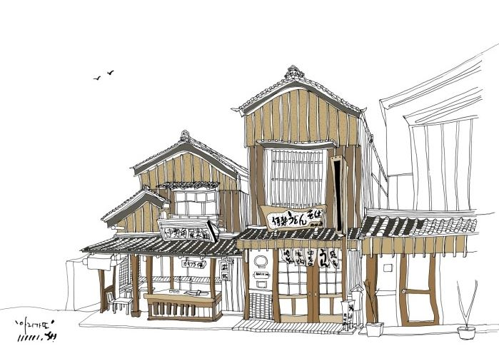

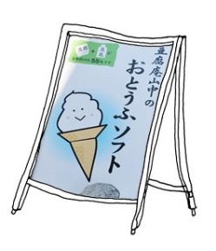

Slide 2

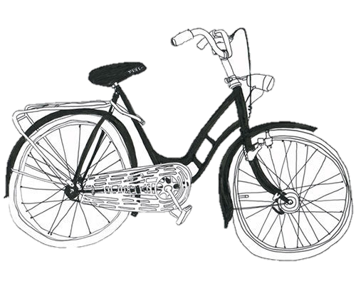


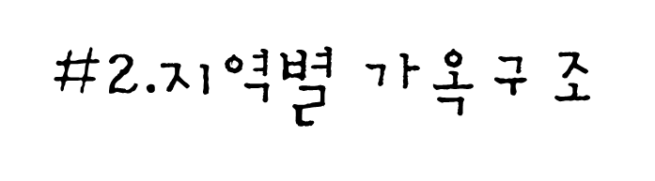



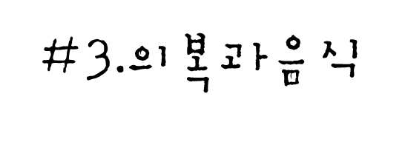
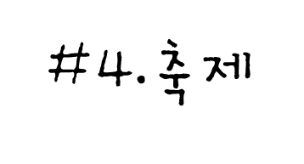


Slide 3

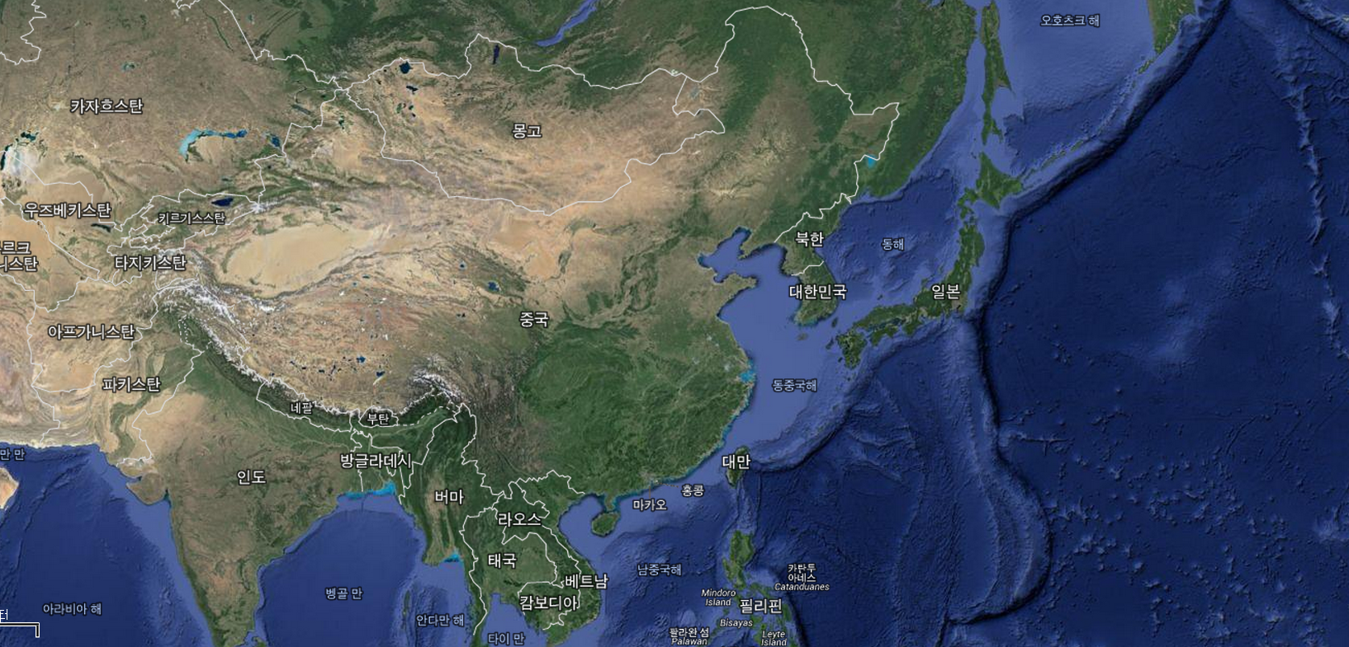
Notes:
유라시아 대륙의 극동에 위치한 섬나라 북동에서 남서방향으로 길게 널어져 있으며, 동쪽으로는 태평양 서쪽으로는 동해. 서남쪽으로는 동중국해를 끼고있으며, 남쪽으로는 필리핀 등의 동남아시아 여러나라가 있고 북쪽으로는 오호츠크해를 끼고 러시아와 접해있음.
일본 열도는 크게 홋카이도 혼슈 시코쿠 큐슈라고 하는 본토의 큰섬과 4000여개의 부속섬으로 이루어져 있음

Slide 4

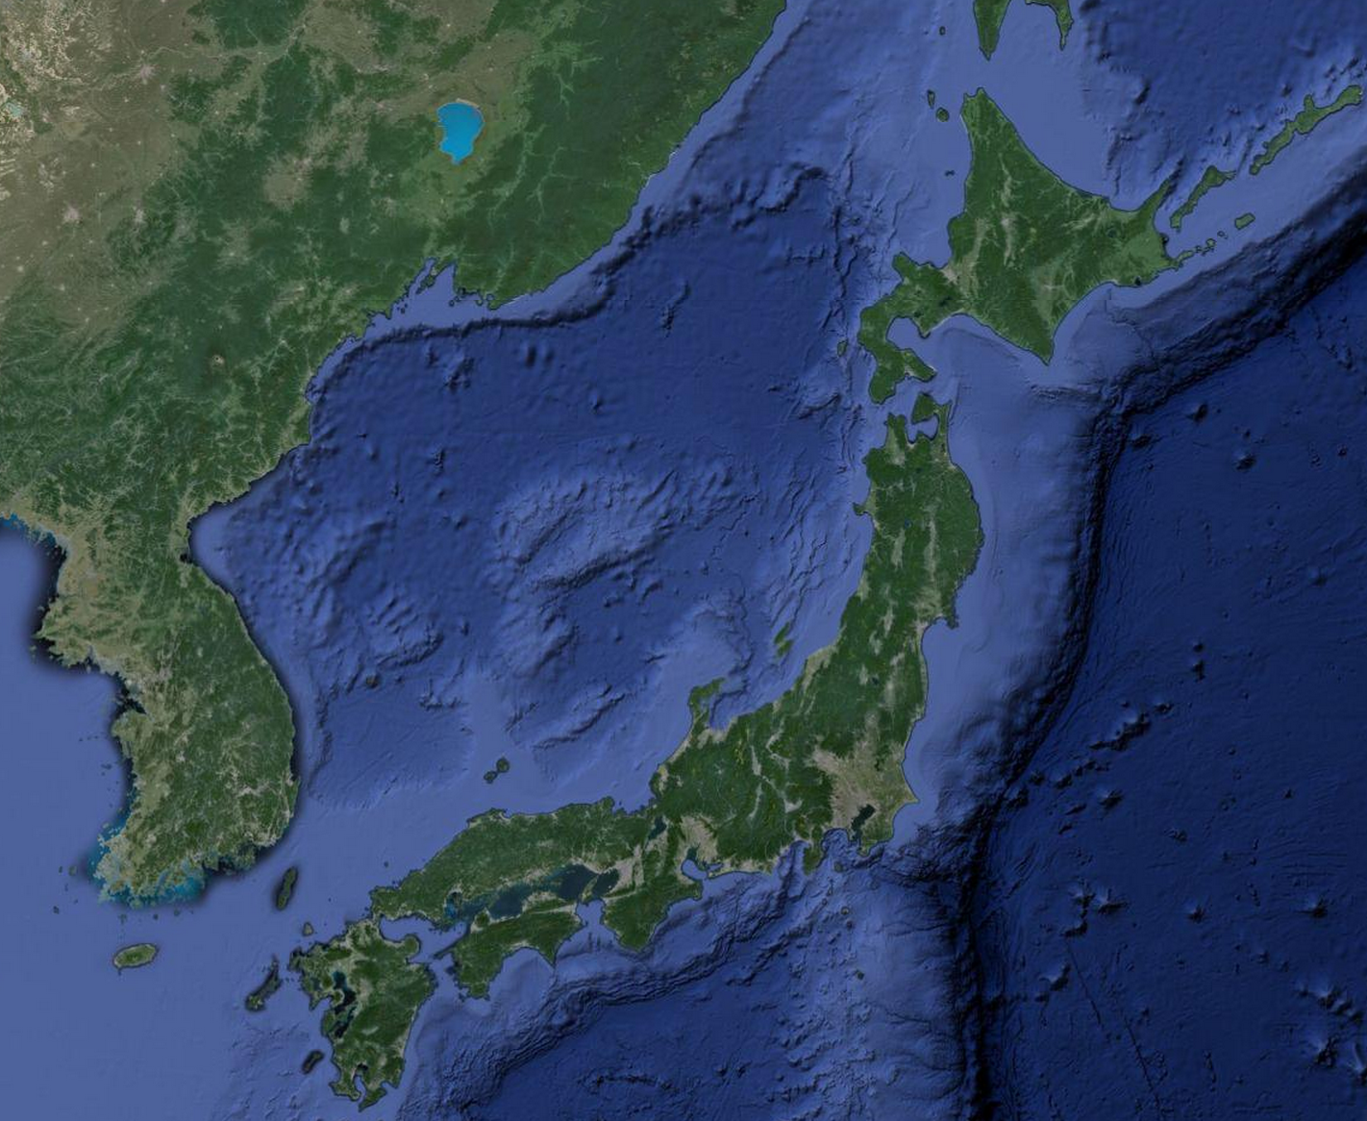


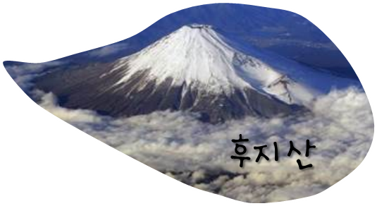

Notes:
일본 열도는 태평양을 포함하는 환태평양산지대의 일부로서 국토의 약 73%가 산으로 이루어져 있다. 해발 3,776m의 후지산을 비롯해 3,000m를 넘는 산이 21개가 있다. 이 산들은 모두 혼슈의 중앙부에 몰려 있으며 일본알프스(日本アルプス)라 불린다.

Slide 5
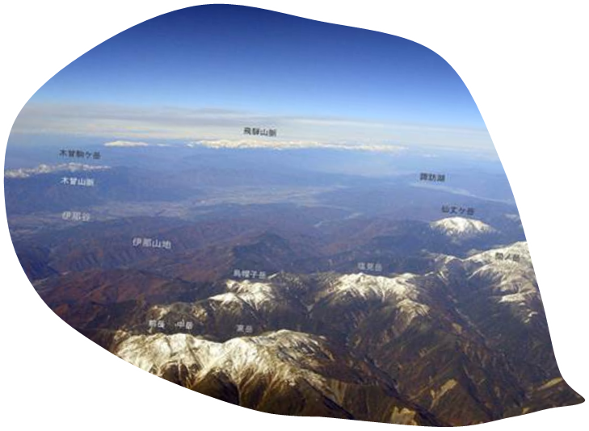

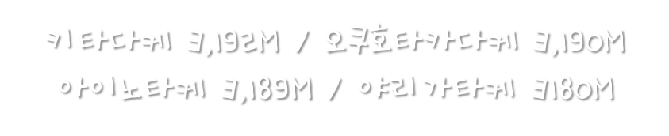
Notes:
일본 열도는 태평양을 포함하는 환태평양산지대의 일부로서 국토의 약 73%가 산으로 이루어져 있다. 해발 3,776m의 후지산을 비롯해 3,000m를 넘는 산이 21개가 있다. 이 산들은 모두 혼슈의 중앙부에 몰려 있으며 일본알프스(日本アルプス)라 불린다.

Slide 6

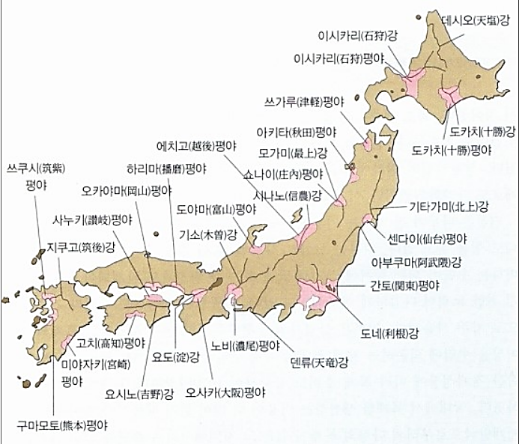
Notes:
일본의 대부분을 차지하는 낮고 평평하며 비옥한 충적평야는

Slide 7
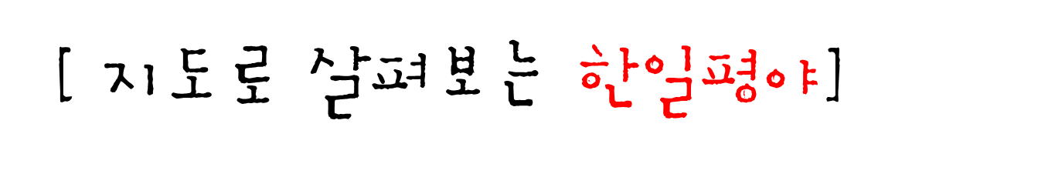

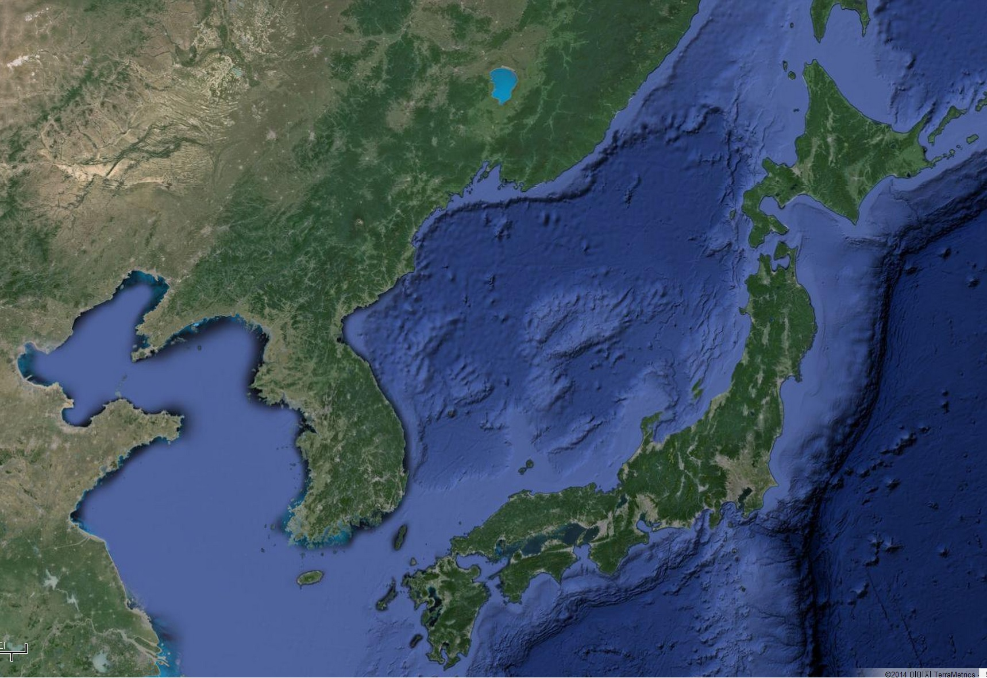
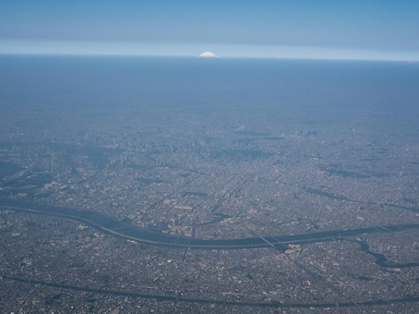
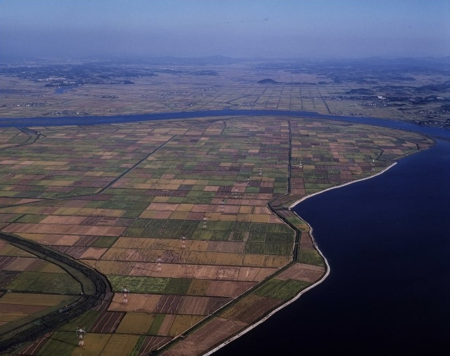
간토평야
호남평야
Notes:
여기 대전광역시왼쪽에 위치하는 논산평야 그밑으로 우리나라에서 가장넓은 호남평야

Slide 8

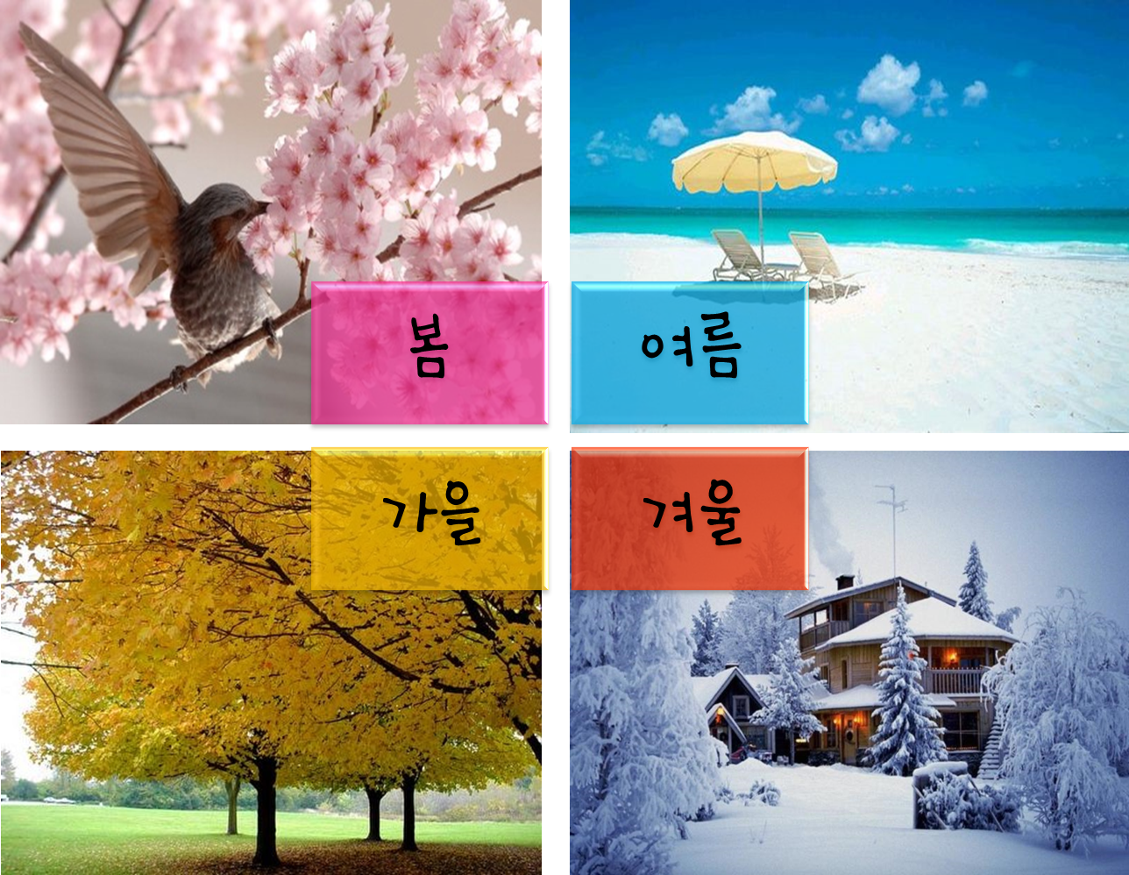

Slide 9

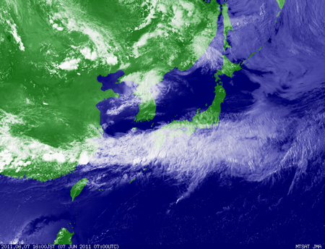

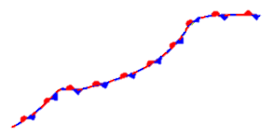

Notes:
여름철에는 오가사와라 기단이 북상하여 태평양쪽에서 불어오는 따뜻하고 습기가 많은 해양성기류인 남동계절풍의 영향으로 열대의 더위가 계속된다. 양기단의 교대기에 한랭전선이 정체하여 장마와 가을장마를 내리게 하고 그 사이로 태풍이 지나가기도 한다. 일정하진 않으나, 대체로 6월경에 한 달가량 장마기간이 있으며, 말기로 진행 될수록 집중호우로 변하는 경우가 많다. 이 장마로 인해 홍수, 동북지방에 냉해피해를 끼치기도 한다. 장마가 끝나면 본격적으로 여름이 시작된다.
혼슈의 중앙부에 걸쳐 있는 2,000~3,000m급의 산들을 경계로 태평양 쪽과 동해쪽으로 나뉘어 각각 태평양과 대륙 기후의 영향을 받는다. 이러한 지리적 조건으로 인해 초여름에는 장마와 집중호우, 여름·가을에는 태풍의 피해를 자주 받으며, 태평양 지역에서는 지진에 따른 해일 피해가 발생한다. 그리고 겨울철 우리나라 동해를 끼고있는 지역은 폭설에 의한 피해가 발생하기도 한다.

Slide 10

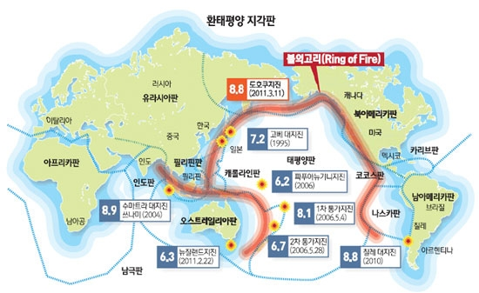

Slide 11
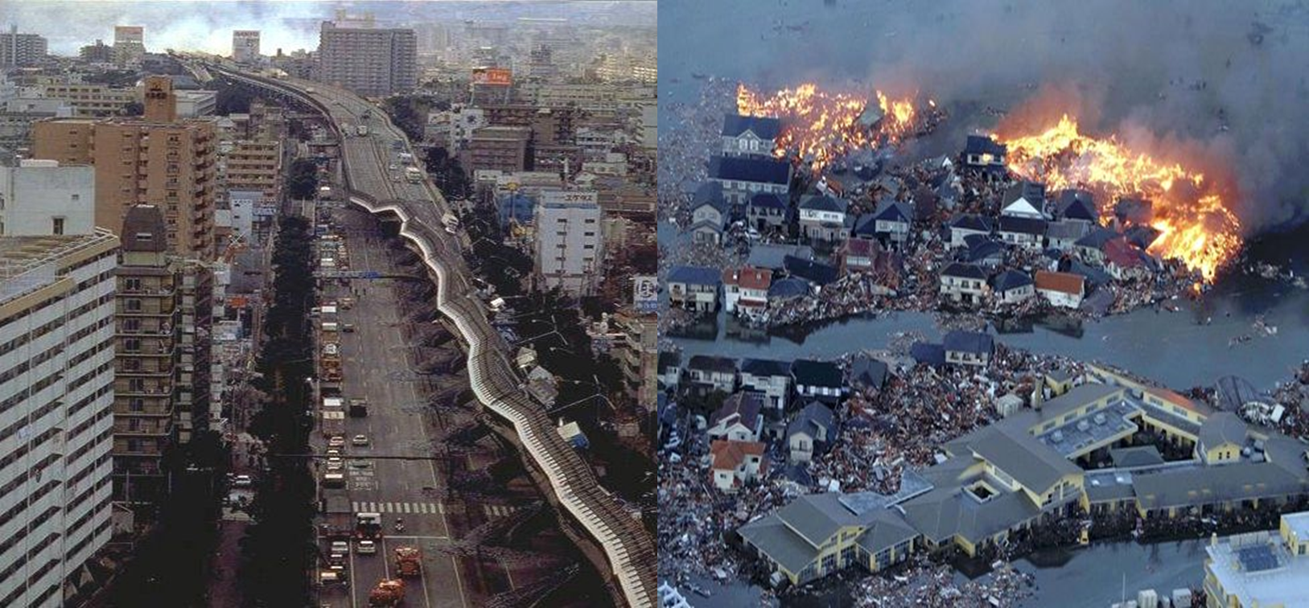
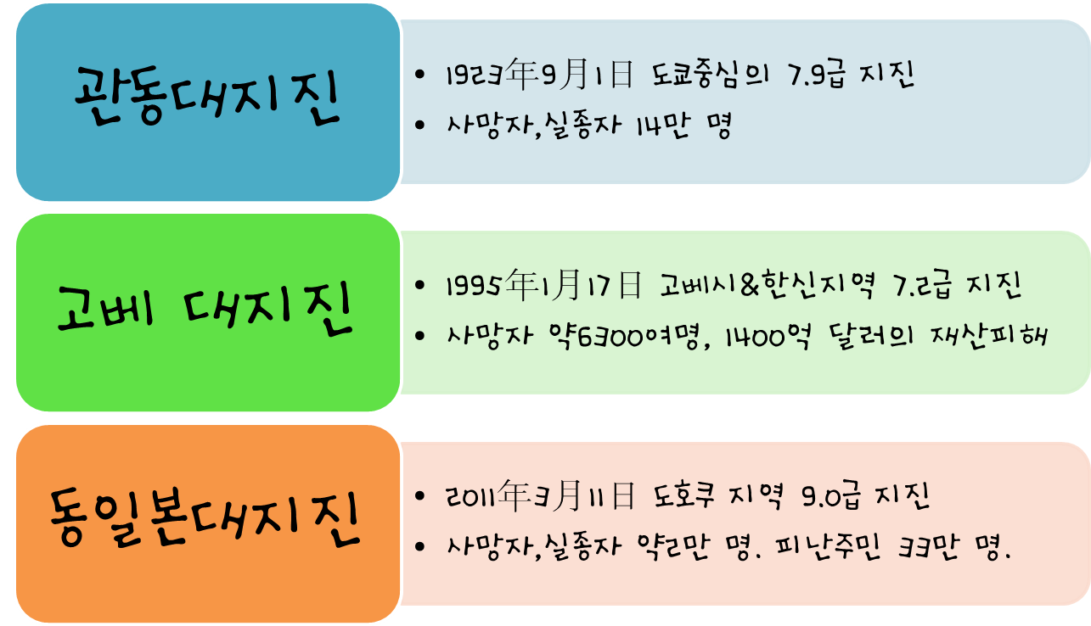

Slide 12
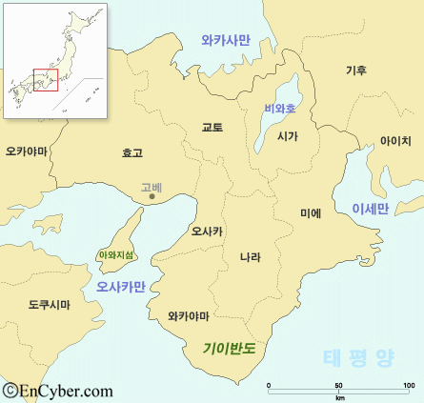
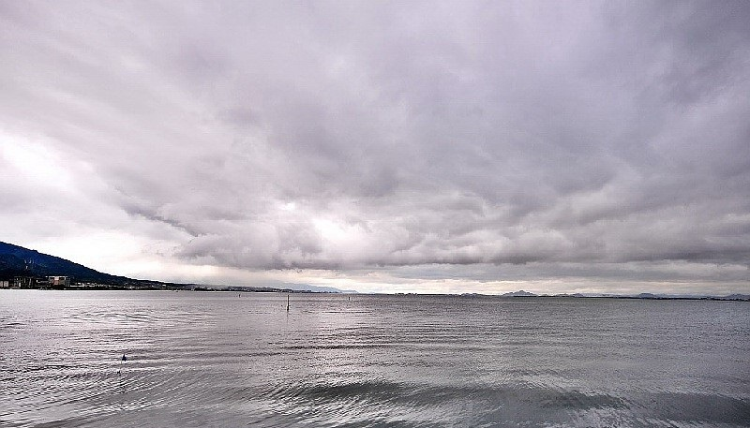
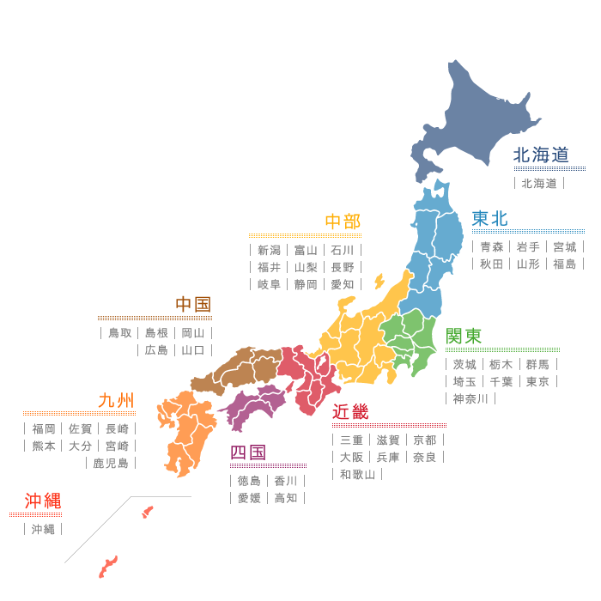
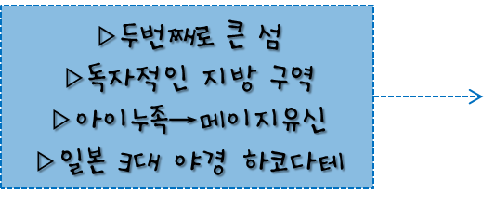
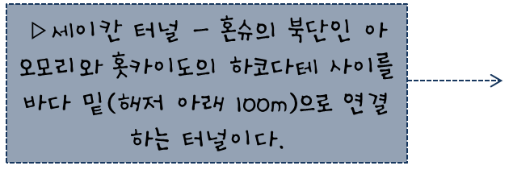
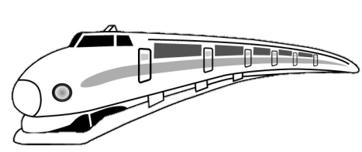
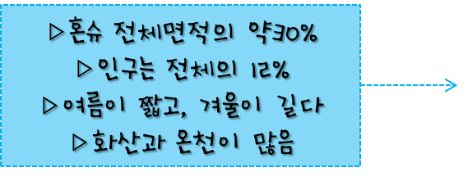
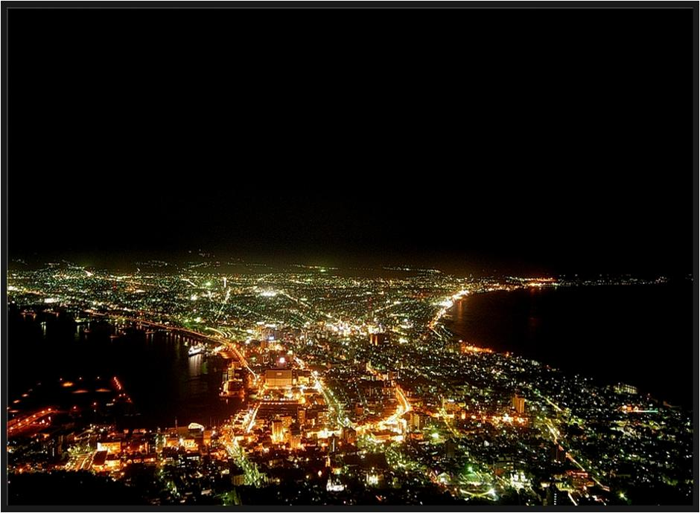
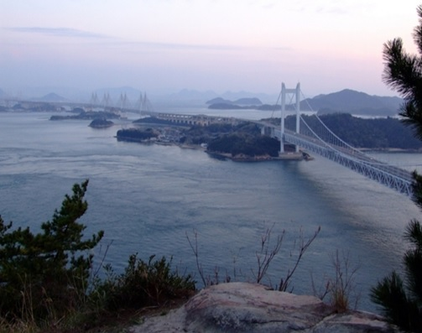
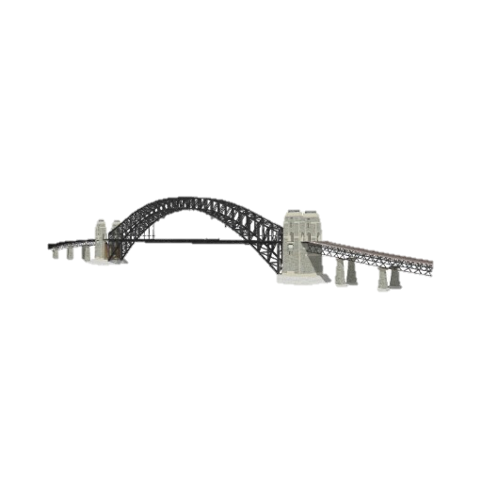
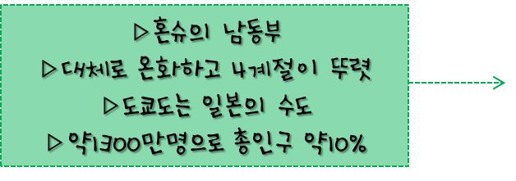
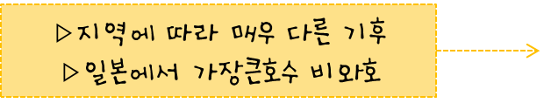
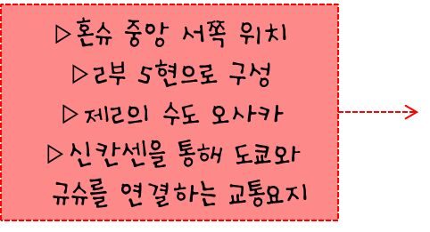
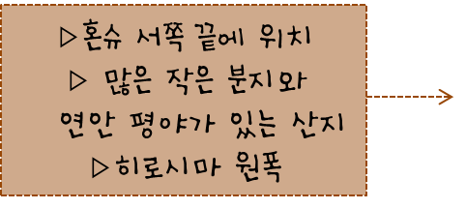
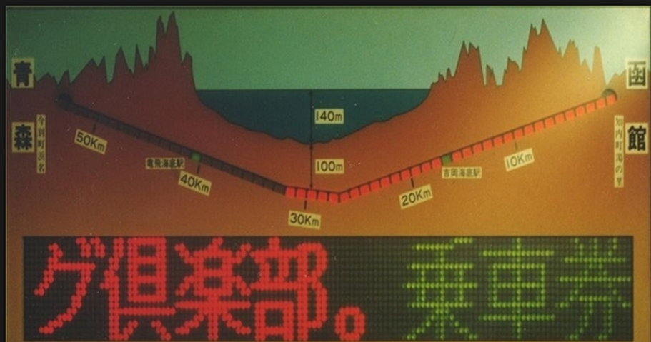
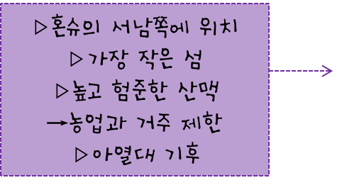
Notes:
홋카이도는 4개의 큰 섬으로 구성되어 있는 일본에서 두 번째로 크면서 가장 북쪽에 위치한 홋카이도 섬과 여러 개의 인접하는 섬들로 구성되어 있다.
일본의 현제도 내에서 홋카이도는 현과 동등한 지위를 가졌음에도 불구하고 독자적인 지방구역으로 분류된다.
본래 아이누족이 살고 있던 미개지로 에조치라고 불렀으며, 메이지유신이후에 본격적인 개발이 시작되었다.
일본 3대 야경지인 하코다테가 있다.

Slide 13
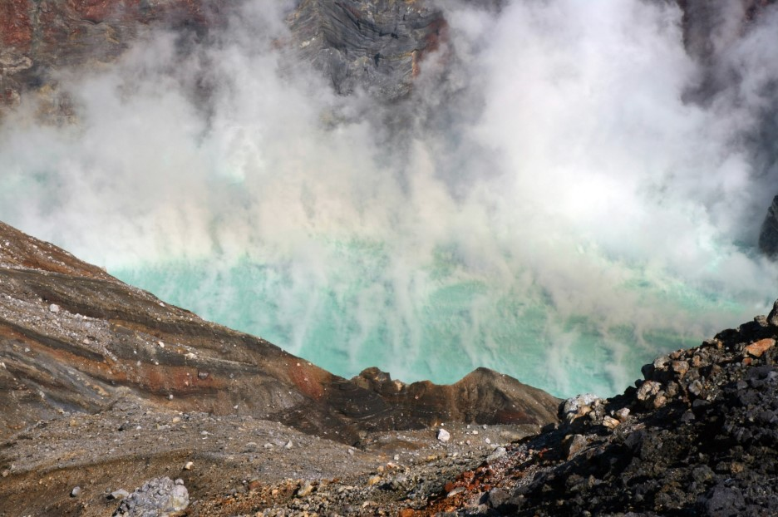
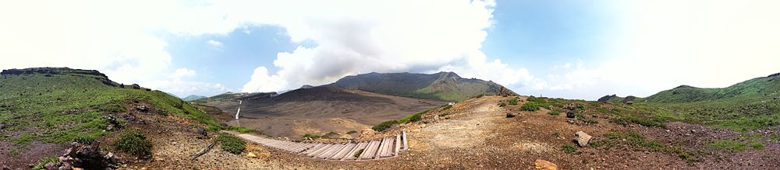
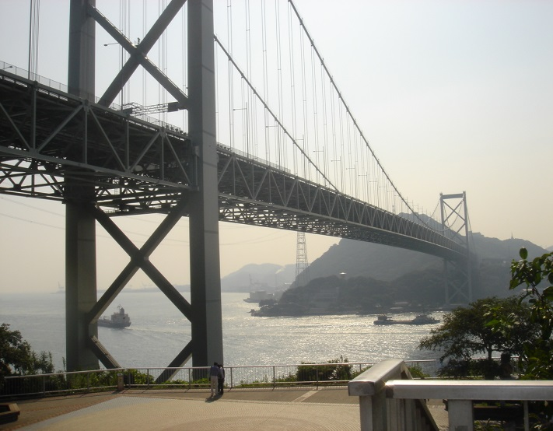
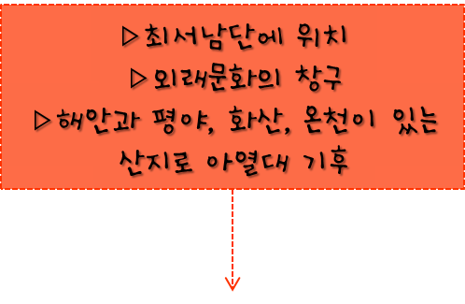
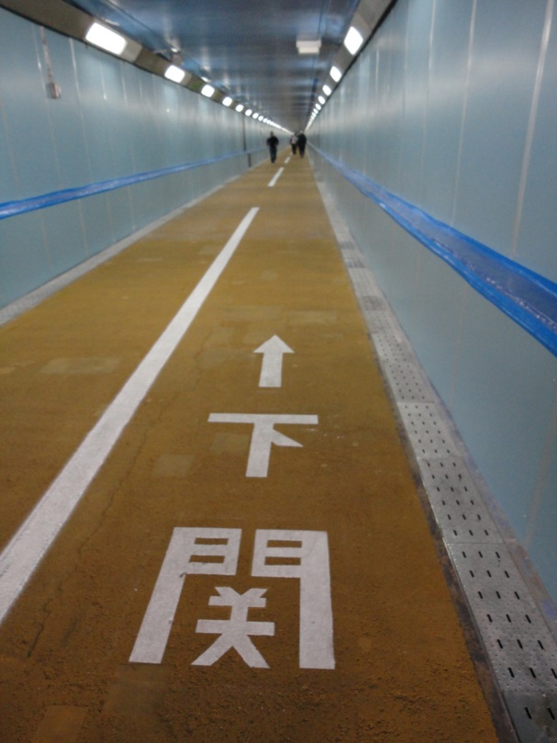
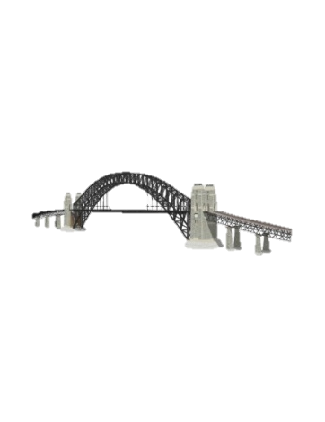
Notes:
홋카이도는 4개의 큰 섬으로 구성되어 있는 일본에서 두 번째로 크면서 가장 북쪽에 위치한 홋카이도 섬과 여러 개의 인접하는 섬들로 구성되어 있다.
일본의 현제도 내에서 홋카이도는 현과 동등한 지위를 가졌음에도 불구하고 독자적인 지방구역으로 분류된다.
본래 아이누족이 살고 있던 미개지로 에조치라고 불렀으며, 메이지유신이후에 본격적인 개발이 시작되었다.
일본 3대 야경지인 하코다테가 있다.

Slide 14
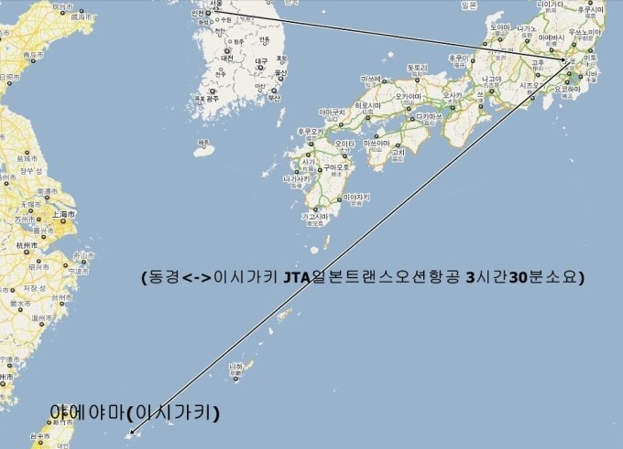
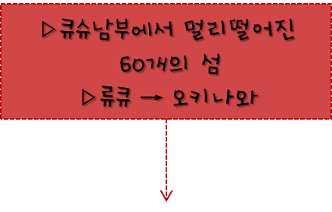
Notes:
홋카이도는 4개의 큰 섬으로 구성되어 있는 일본에서 두 번째로 크면서 가장 북쪽에 위치한 홋카이도 섬과 여러 개의 인접하는 섬들로 구성되어 있다.
일본의 현제도 내에서 홋카이도는 현과 동등한 지위를 가졌음에도 불구하고 독자적인 지방구역으로 분류된다.
본래 아이누족이 살고 있던 미개지로 에조치라고 불렀으며, 메이지유신이후에 본격적인 개발이 시작되었다.
일본 3대 야경지인 하코다테가 있다.

Slide 15


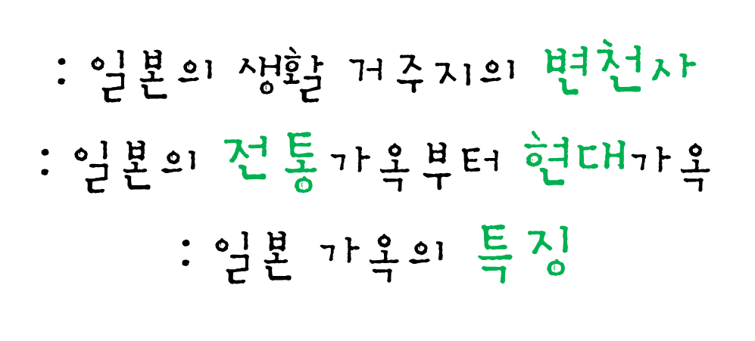


Slide 16

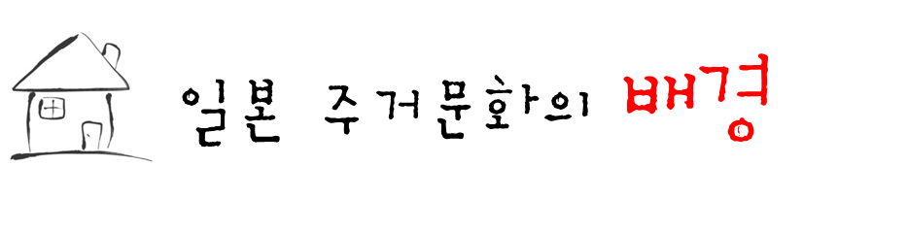
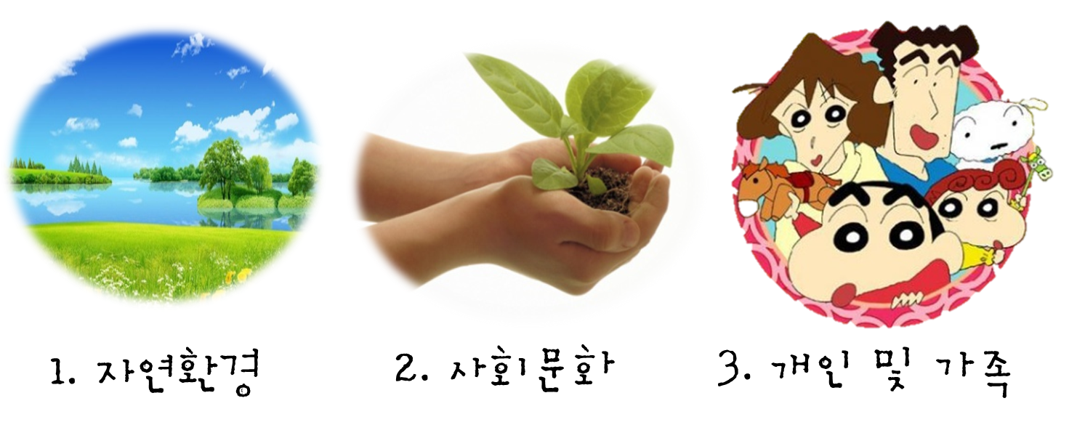

Slide 17

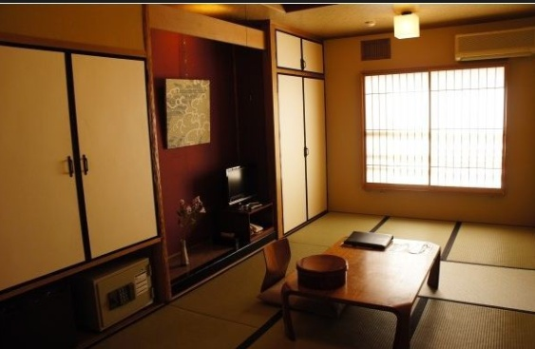


Slide 18





Slide 19





Slide 20




Slide 21




Slide 22



Slide 23




Slide 24






Slide 25



Slide 26




Slide 27




Slide 28




Slide 29




Slide 30





Slide 31


Slide 32


Slide 33





